Slide 1
PHÂN ĐOẠN

Slide 2
Phân đoạn
Phân chia hay tách ảnh thành các vùng có thuộc tính giống nhau.
  Phân đoạn biên độ chói
  Phân đoạn nhóm
  Phân đoạn phát triển vùng

Slide 3
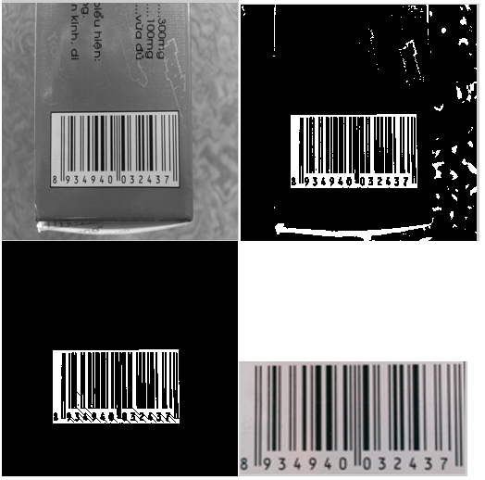
Phân đoạn

Slide 4
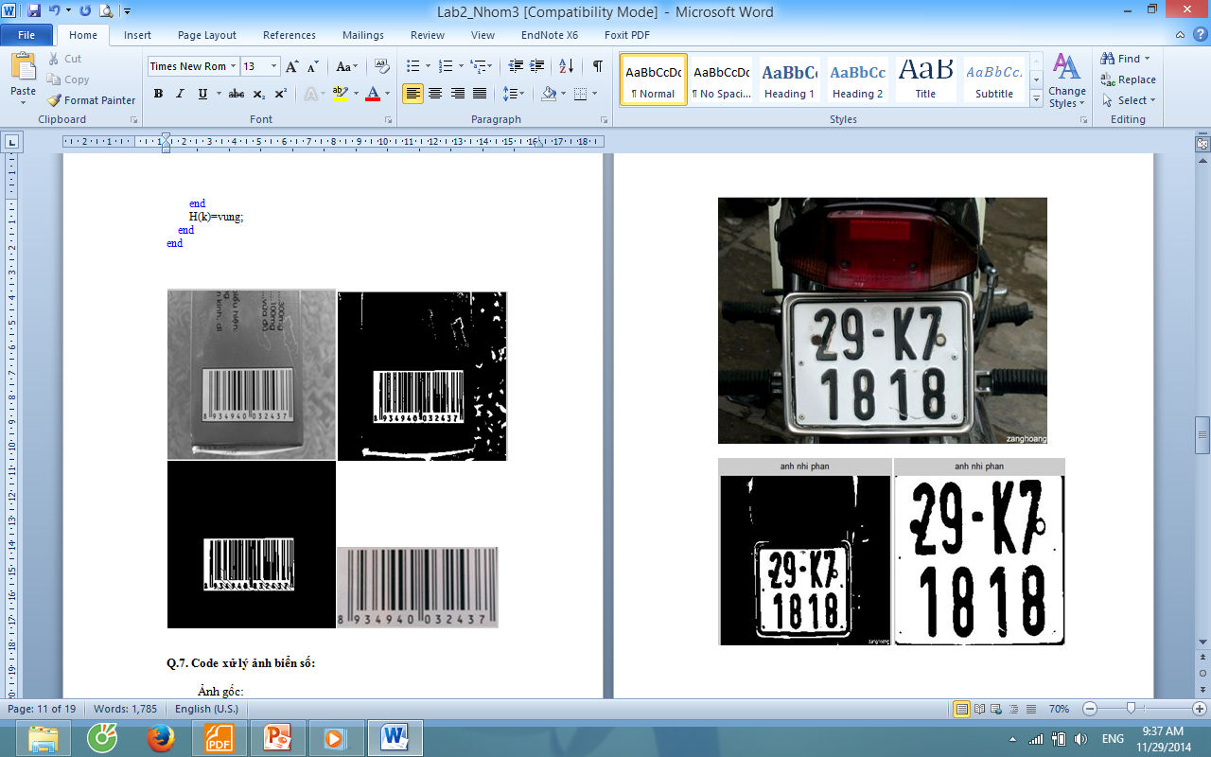

Slide 5
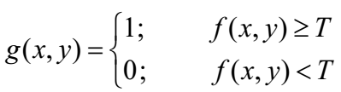
Phân đoạn biên độ chói
Dựa trên ngưỡng của độ chói T hay thành phần màu trong ảnh.
Một ảnh đã phân ngưỡng g(x, y) được định nghĩa
Các điểm ảnh được đánh nhãn 1 tương ứng với vật thể trong khi đó nhãn 0 tương ứng với nền.
Khi T là hằng số, phương pháp này gọi là đặt ngưỡng toàn cục.

Slide 6
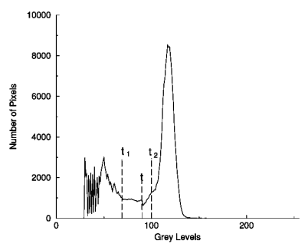
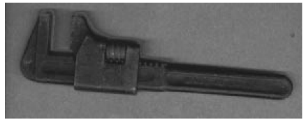


Segmentation
Object Separation
- If some object and background pixels have the same grey values, two thresholds will be chosen instead of one threshold.
(a)
(b)
(b)
(d)
(a)- Original image; (b)-Histogram; (c)- Separated object with threshold t=91; (d)- object with t1=68 và t2=100.

Slide 7
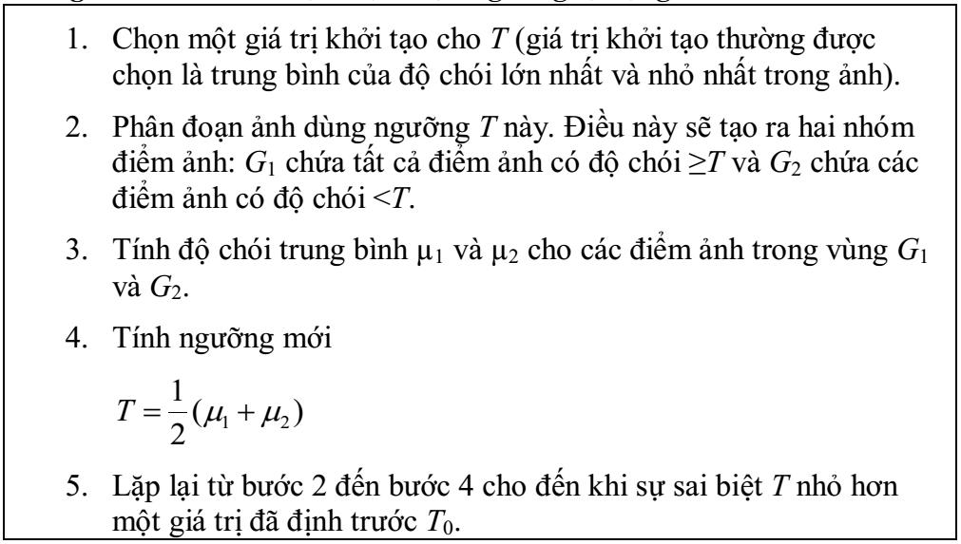
Phân đoạn biên độ chói
Chọn ngưỡng: dựa trên việc quan sát lược đồ xám.
Chọn ngưỡng tự động:

Slide 8
Intensity based segmentation
Otsu thresholding
  Otsu's thresholding method involves iterating through all the possible threshold values and calculating a measure of spread for the pixel levels each side of the threshold, i.e. the pixels that either fall in foreground or background.
  The aim is to find the threshold value where the sum of foreground and background spreads is at its minimum.

Slide 9
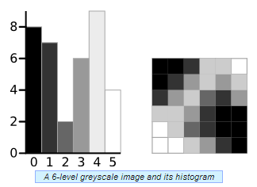
Otsu thresholding
The algorithm will be demonstrated using the simple 6x6 image shown below. The histogram for the image is shown next to it. To simplify the explanation, only 6 greyscale levels are used.

Slide 10
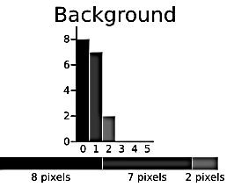
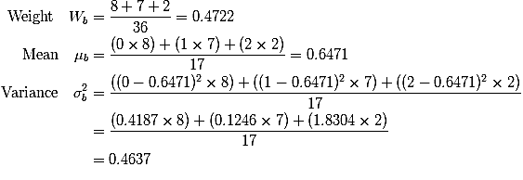
Otsu thresholding
The calculations for finding the foreground and background variances (the measure of spread) for a single threshold are now shown. In this case the threshold value is 3.

Slide 11
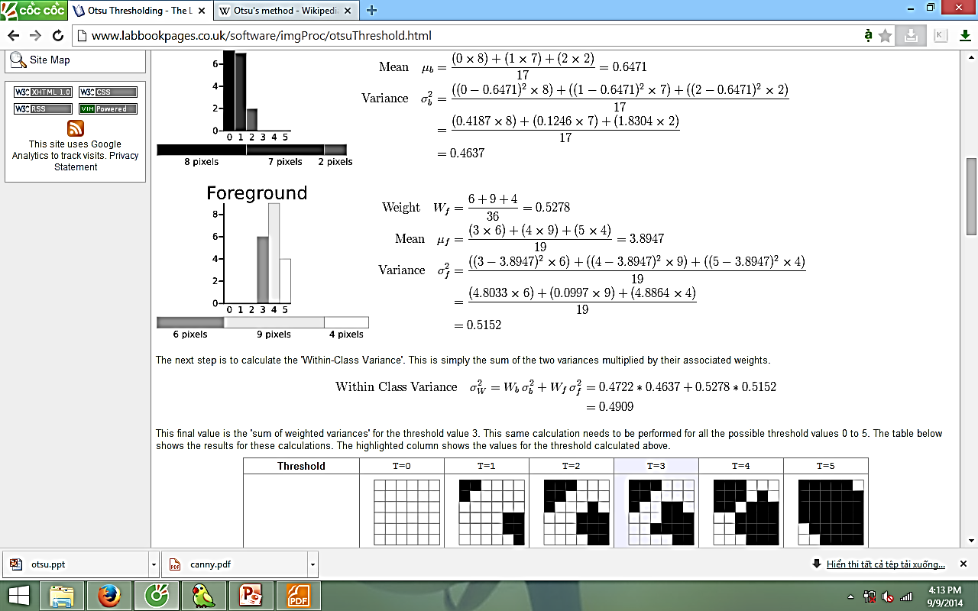
Otsu thresholding
Foreground

Slide 12
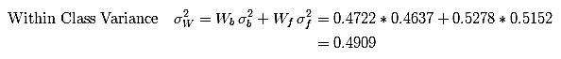
Otsu thresholding
Calculate the 'Within-Class Variance'.
This is simply the sum of the two variances multiplied by their associated weights.

Slide 13
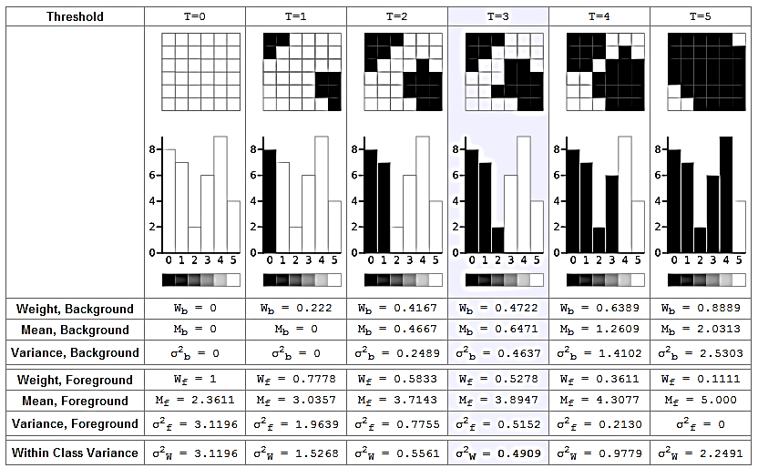
Otsu thresholding

Slide 14
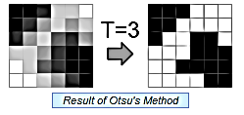
Otsu thresholding
It can be seen that for the threshold equal to 3, as well as being used for the example, also has the lowest sum of weighted variances.
Therefore, this is the final selected threshold. All pixels with a level less than 3 are background, all those with a level equal to or greater than 3 are foreground. As the images in the table show, this threshold works well.

Slide 15
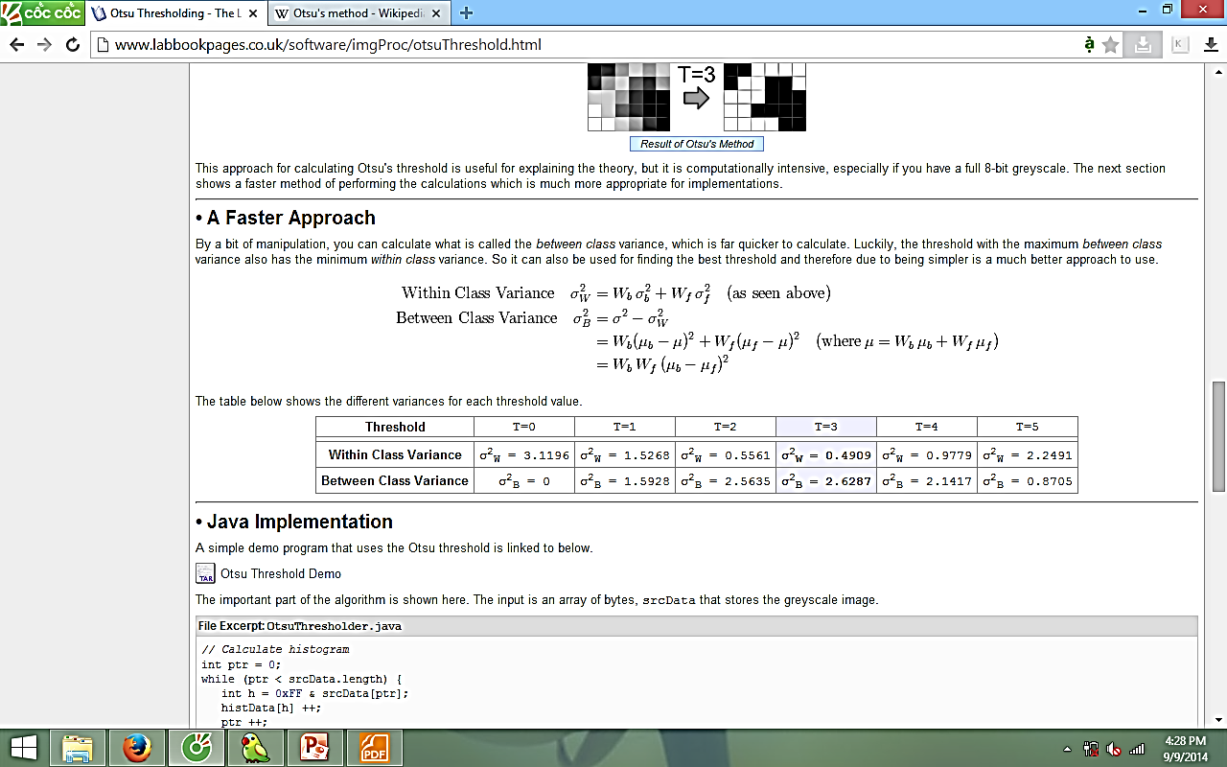
Faster approach
Calculate what is called the between class variance, which is far quicker to calculate.
The threshold with the maximum between classvariance also has the minimum within class variance.

Slide 16
Otsu thresholding
The different variances for each threshold value

Slide 17
More information
  Converting a greyscale image to monochrome is a common image processing task. Otsu's method, named after its inventor Nobuyuki Otsu, is one of many binarization algorithms.

Slide 18
EDGE DETECTION

Slide 19
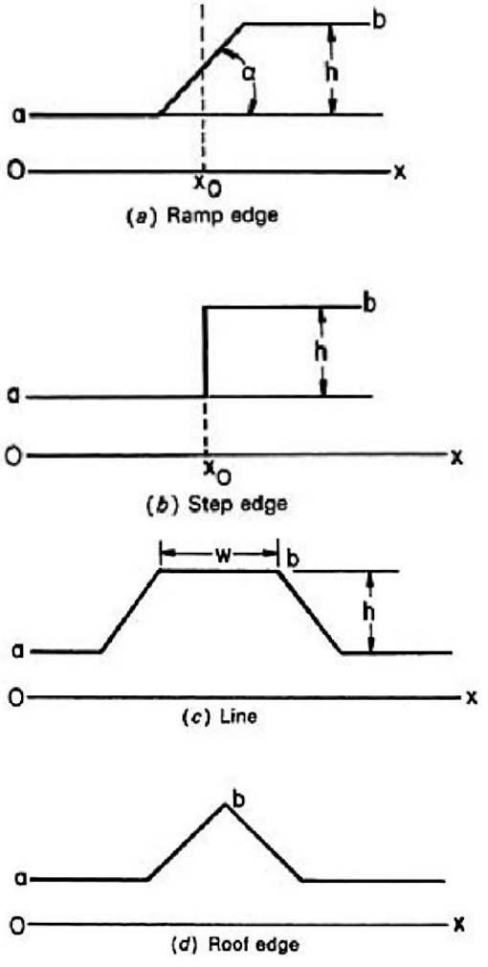
Edge

Slide 20
Edge detection
Tách biên theo đạo hàm bậc một
Phát hiện biên theo đạo hàm bậc hai

Slide 21

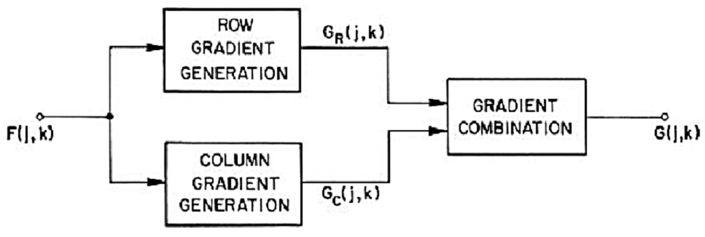
Tách biên theo đạo hàm bậc một
Gradient biên của một ảnh G(j,k) được biểu diễn theo gradient hàng và cột

Slide 22
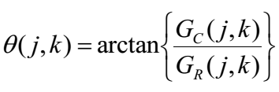


Tách biên theo đạo hàm bậc một
Hướng theo không gian của gradient ứng với trục ngang
Phương pháp đơn giản nhất để tính gradient trong ảnh rời rạc là tìm sự khác nhau giữa các pixel theo hàng và cột.
Gradient theo hàng
Và theo cột

Slide 23
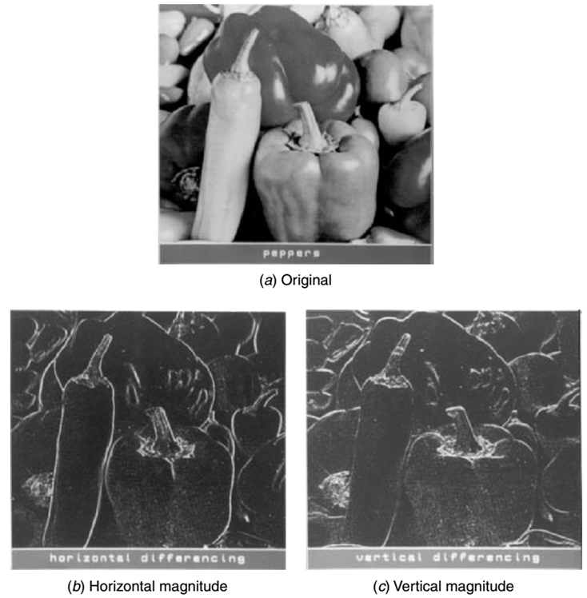

Slide 24
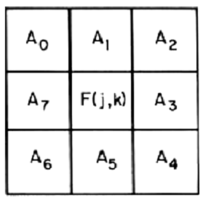
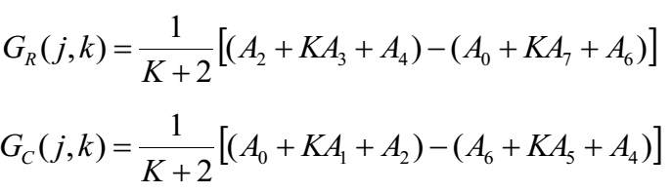
Tách biên theo đạo hàm bậc một
Ma trận tách biên

Slide 25
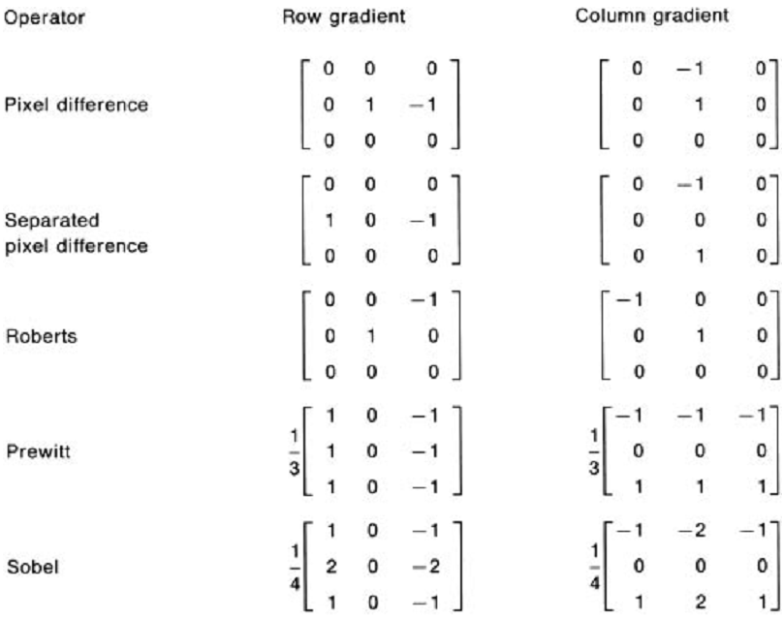
Tách biên theo đạo hàm bậc một
Mặt nạ tách biên

Slide 26
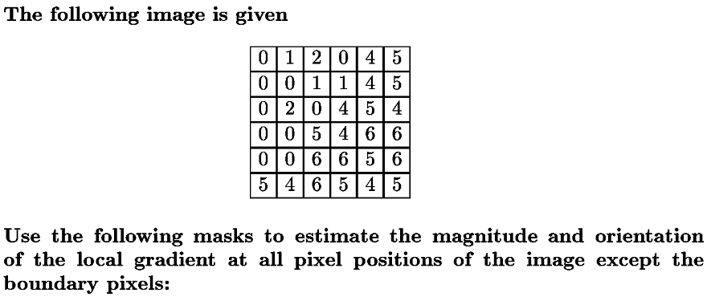
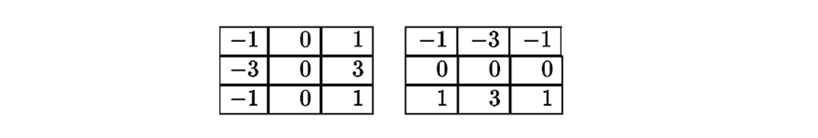
Exercise

Slide 27
Find really edge by thresholding and local maxima.

Slide 28
Local maxima
Example : find local maxima
7 | 8 | 7 | 7 | 6
8 | 8 | 7 | 6 | 6
9 | 8 | 6 | 5 | 2
9 | 7 | 6 | 6 | 5
8 | 7 | 7 | 10 | 9
R

Slide 29
Local maxima
Exposure (window: 3x3)
8 | 8 | 8 | 7 | 7
9 | 9 | 8 | 7 | 7
9 | 9 | 8 | 7 | 6
9 | 9 | 10 | 10 | 10
9 | 9 | 10 | 10 | 10
Re

Slide 30
Local maxima
Lm = (R==Re)
0 | 1 | 0 | 1 | 0
0 | 0 | 0 | 0 | 0
1 | 0 | 0 | 0 | 0
1 | 0 | 0 | 0 | 0
0 | 0 | 0 | 1 | 0

Slide 31
Tìm biên:

Slide 32
Canny edge detection
Canny edge detection: The algorithm runs in 5 separated steps
1. Smoothing: Blurring of the image to remove noise.
2. Finding gradients: The edges should be marked where the gradients of the image haslarge magnitudes.
3. Non-maximum suppression: Only local maxima should be marked as edges.
4. Double thresholding: Potential edges are determined by thresholding.
5. Edge tracking by hysteresis: Final edges are determined by suppressing all edges that are not connected to a very certain (strong) edge.

Slide 33
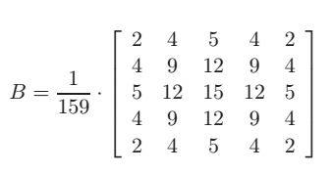
Canny edge detection
Smoothing

Slide 34
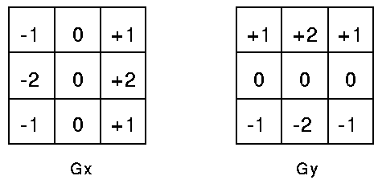
Canny edge detection
Finding gradients: using Sobel masks

Slide 35
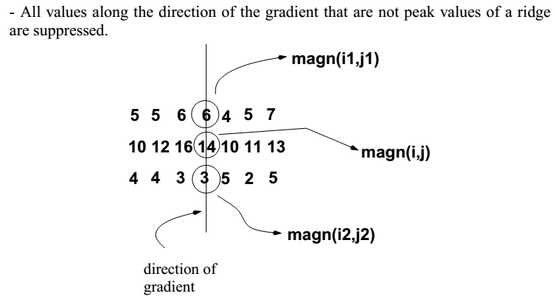
Canny edge detection
Non-maximum suppression

Slide 36
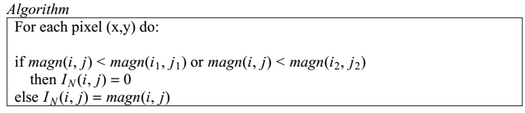
Canny edge detection
Non-maximum suppression

Slide 37
Canny edge detection
Hysteresis: The final step. Canny does use two thresholds (upper and lower):
  If a pixel gradient is higher than the upper threshold, the pixel is accepted as an edge
  If a pixel gradient value is below the lower threshold, then it is rejected.
  If the pixel gradient is between the two thresholds, then it will be accepted only if it is connected to a pixel that is above theupper threshold.
Canny recommended a upper:lower ratio between 2:1 and 3:1.

Slide 38
Segmentation and Edge Detection
  The End
Nguyen Thanh Hai, PhD

